Slide 1
어셈블리
저급언어
기호로 이루어져 있어 되게 직관적임.
문법이 2개임! (Intel, AT&T)

Slide 2
어셈블리
일반적인 형태 => 명령 오퍼랜드1, 오퍼랜드2
오퍼랜드 : 연산의 대상, 레지스터나 숫자가 올 수 있다.
ex1 AT&T) mov $0x1, %eax
ex2 Intel) mov eax, 0x1
이 문서는 AT&T 기준으로 설명하겠음.

Slide 3
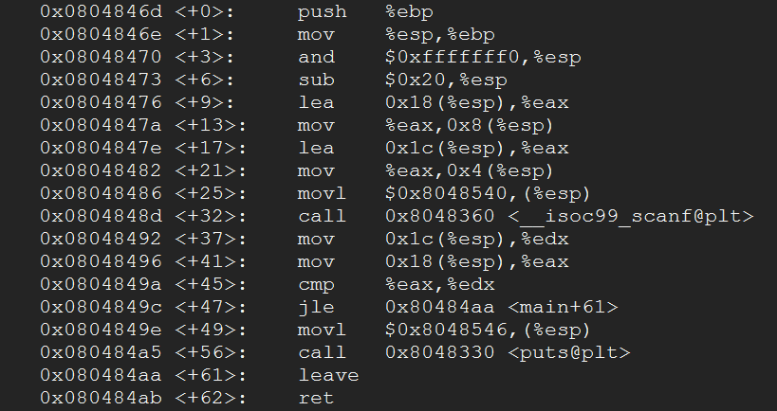
AT&T 문법
명령 source destination

Slide 4
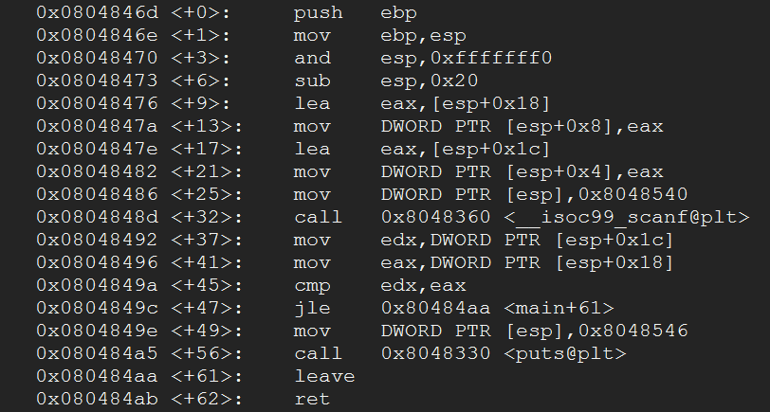
Intel 문법
명령 destiniation source

Slide 5
레지스터
값을 담아놓는 공간 => 다기능 변수라고 보면 됨
CPU에 존재함
여러가지 레지스터가 존재함

Slide 6
범용 레지스터(x86 기준)
eax : accumulator register
ebx : base
ecx : count
edx : data register
esi : source index
edi : destination index
esp : stack pointer
ebp : base pointer
eip : instruction pointer

Slide 7
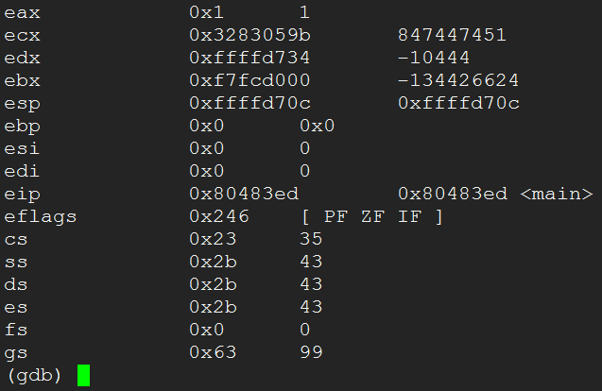
레지스터(x86 기준)
이렇게 생겨먹었다.

Slide 8
어셈블리 명령
mov : source를 destination에 대입 한다.
mov source, destination
ex1) mov $0x1, %eax
ex2) mov %ebx, %eax
ex3) mov 0x4(%ebp), %eax

Slide 9
어셈블리 명령
lea : source의 주소를 destination에 대입
lea source, destination
ex1) lea (%eax), %ebx

Slide 10
어셈블리 명령
add : operand2에 operand1을 더한다.
add operand1, operand2
ex) add $0x4, %esp
sub : operand2에서 operand1을 뺀다.
sub operand1, operand2
ex) sub $0x20, %esp

Slide 11
어셈블리 명령
inc : 레지스터의 값을 1 올린다.
dec : 레지스터의 값을 1 내린다.
ex1) inc %eax
ex2) dec %ebx

Slide 12
어셈블리 명령
xor : source와 destination을 xor 한 뒤 destination에 담는다.
xor source, destination
ex) xor %eax, %ebx
and : source와 destination을 and 한 후 destination에 담는다.
and source, destination
ex) and $0xffffff20, %esp

Slide 13
어셈블리 명령
or : source와 destination을 or 한 뒤 destination에 담는다.
or source, destination
cmp : operand1과 operand2를 비교한다.
cmp operand1, operand2
jmp : 지정한 주소로 eip 지정.
jmp 0x08048841

Slide 14
어셈블리 명령
je(jump equal) : 두 값이 같으면 jump
jb(jump below) : destination이 더 작으면 jump (unsigned)
ja(jump above) : destination 이 더 크면 jump (unsigned)
jl(jump less) : destination이 더 작으면 jump (signed)
jg(jump greater) : destination 이 더 크면 jump (signed)
jne(jump not equal) : 두 값이 같지 않으면 jump

Slide 15
어셈블리 명령
call : 현재 EIP를 Memory에 저장 후 지정한 주소로 jmp
ex) call 0x8048360

Slide 16
어셈블리 명령
push : esp를 감소하고 지정한 데이터를 esp가 가리키고 있는 곳에 저장
ex) push %ebp
pop : 현재 esp가 가리키고 있는 값을 해당 레지스터로 복원
ex) pop %ebp
ret : 현재 esp가 가리키고 있는 값을 eip로 바꾼다.

Slide 17
Exercise #1
eip를 제외한 모든 레지스터 값은 0으로 초기화 되어 있다.
다음 명령들을 수행하면 eax 값은 얼마가 되어 있을까?
mov $0x7, %eax
mov %eax, %ebx
mov $0x4, %ecx
add %eax, %ebx
sub %ecx, %ebx
xor %ebx, %eax

Slide 18
Exercise #2
eip를 제외한 모든 레지스터 값은 0으로 초기화 되어 있다.
다음 명령들을 수행하면 eax 값은 얼마가 되어있을까?
1 mov $0x12, %ecx
2 dec %ecx
3 inc %eax
4 inc %eax
5 cmp $0x0, %ecx
6 ja 0x2
7 mov %eax, %ebx
8 add %ebx, %eax

